Slide 1
Лабораторная работа по информационным технологиям по теме первое поколение ЭВМ
Выполнил студент группы 135-2
Величко С.В.

Slide 2

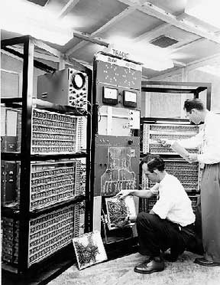
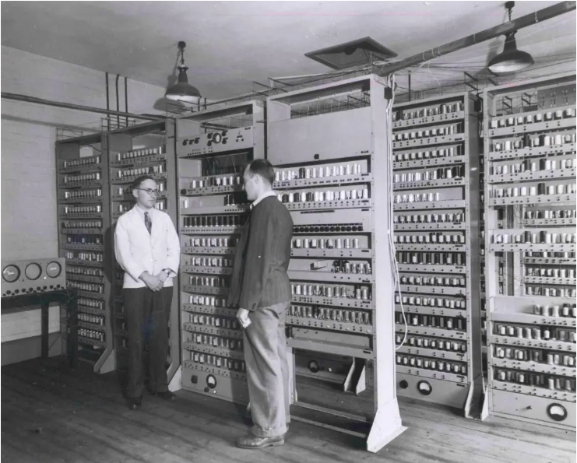
Что такое ЭВМ
ЭВМ — электронно-вычислительная машина, устройство для автоматической обработки данных.
Первые ЭВМ появились в середине XX века и стали основой современной компьютерной техники.
2

Slide 3
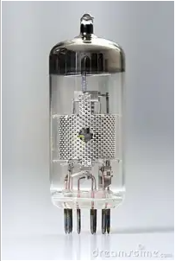
Период первого поколения
Первое поколение ЭВМ охватывает 1940–1950-е годы.
Основой для их работы служили электронные лампы.
3

Slide 4
Основные черты ЭВМ первого поколения
• Использование вакуумных ламп
• Большие размеры и энергопотребление
• Медленная работа
• Программирование на машинных языках
• Отсутствие постоянной памяти
4

Slide 5
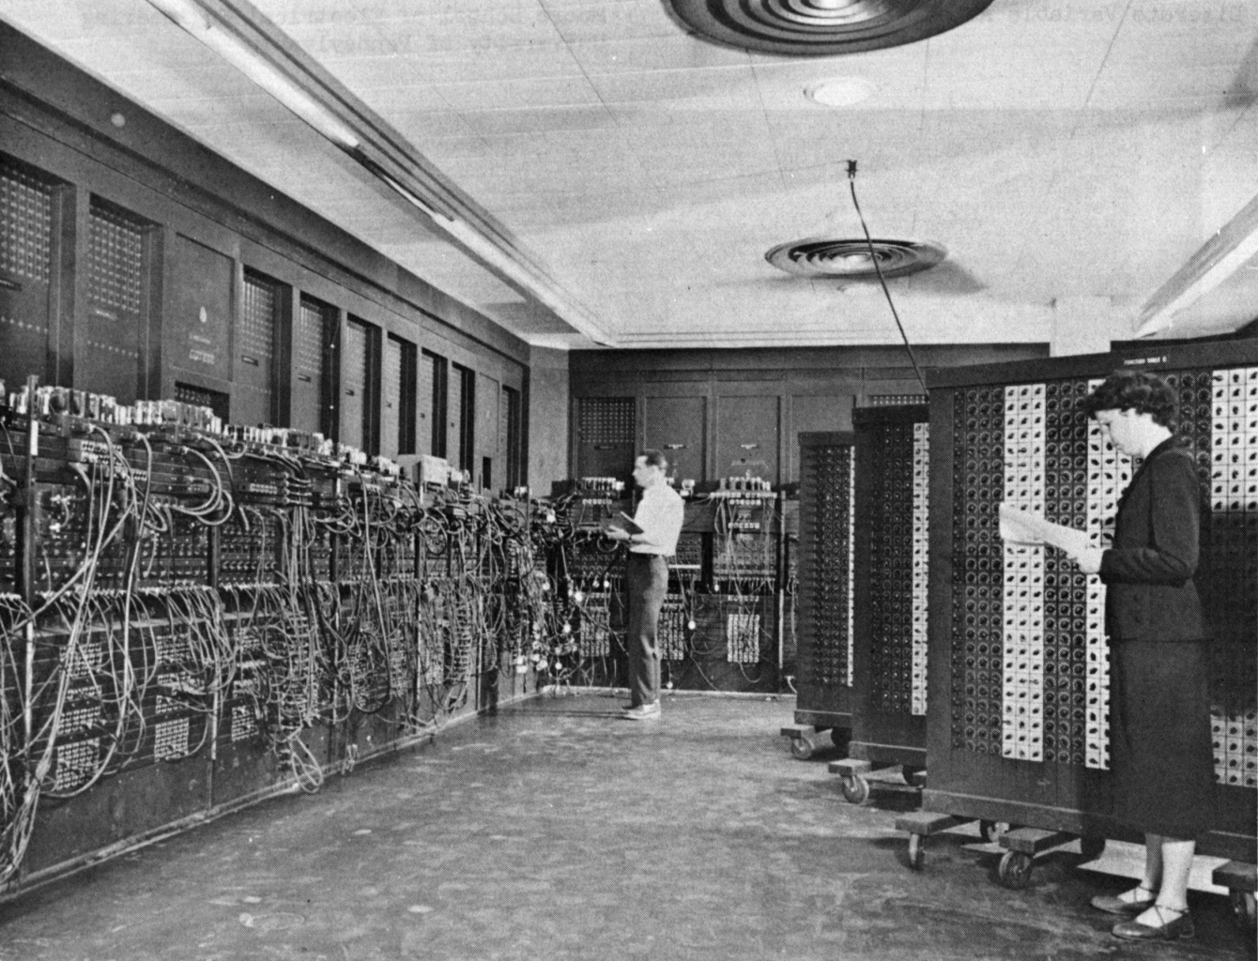
ENIAC — первая ЭВМ
ENIAC (Electronic Numerical Integrator and Computer) — первая универсальная электронная вычислительная машина.
Создана в 1946 году в США Джоном Мочли и Преспером Эккертом.
5

Slide 6
Особенности ENIAC
• Содержала около 18 000 ламп
• Весила 30 тонн
• Потребляла около 150 кВт
• Выполняла 5000 операций в секунду
6

Slide 7
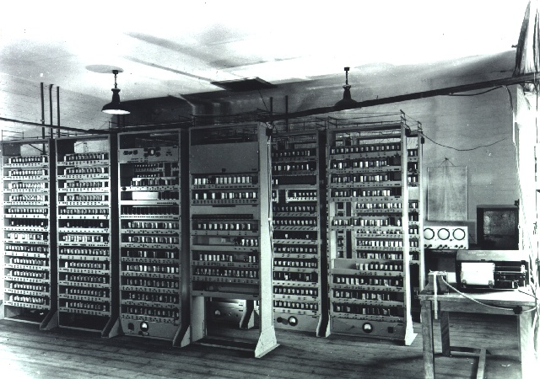
EDSAC и развитие в Великобритании
EDSAC — первая ЭВМ, использовавшая хранимую программу (1949 год).
Разработана в Кембриджском университете под руководством Мориса Уилкса.
7

Slide 8
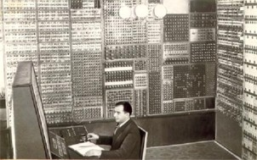
МЭСМ — первая ЭВМ в СССР
МЭСМ (Малая электронная счётная машина) — первая советская ЭВМ.
Создана в 1951 году под руководством Сергея Лебедева в Киеве.
8

Slide 9
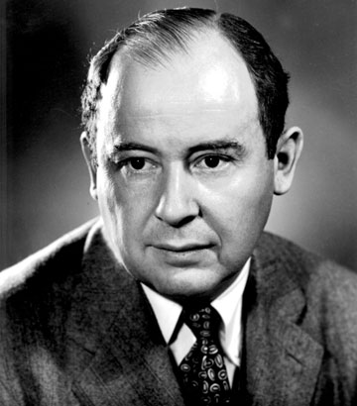
Джон фон Нейман
Джон фон Нейман предложил архитектуру, где программа и данные хранятся вместе в памяти.
Эта модель используется во всех современных компьютерах.
9

Slide 10
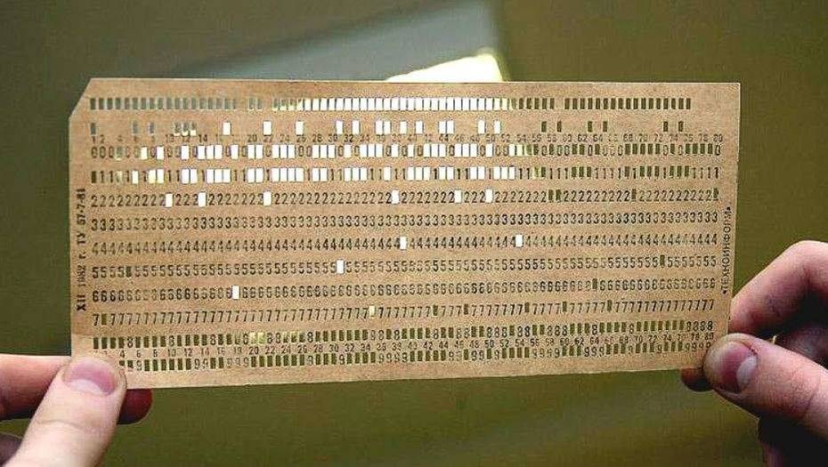
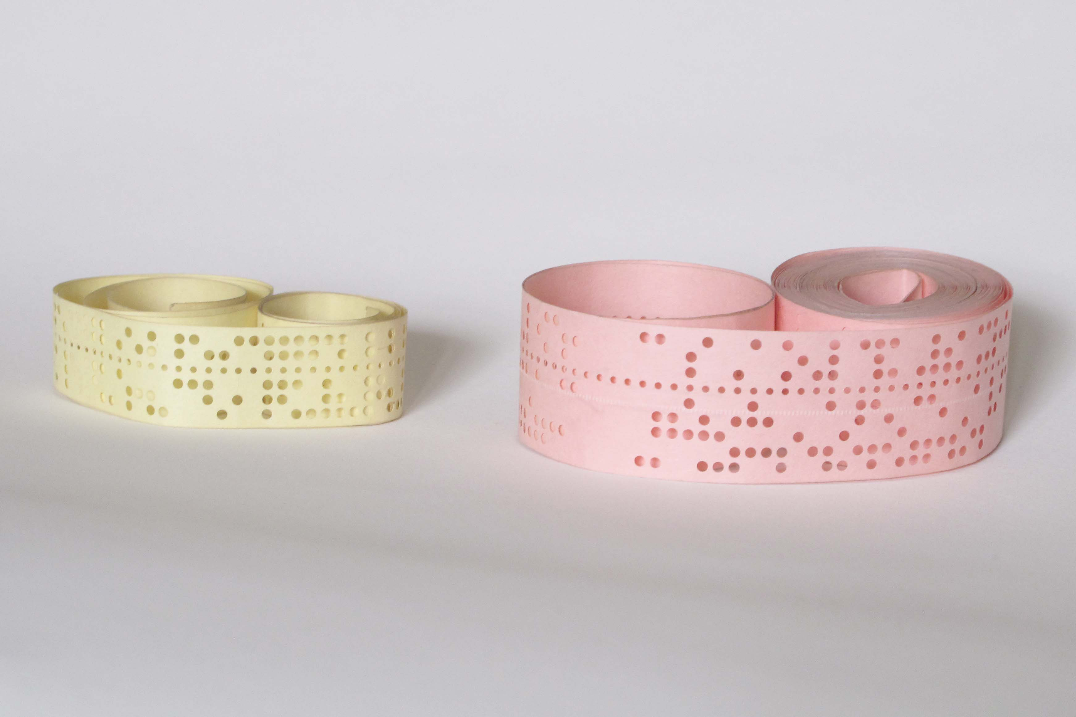
Технические особенности
• Использование перфокарт и перфолент
• Отсутствие дисплеев и клавиатур
• Ввод и вывод данных занимали много времени
10

Slide 11
Программирование
Программы писались вручную в машинных кодах.
Ошибки были частыми, а отладка занимала недели.
11

Slide 12
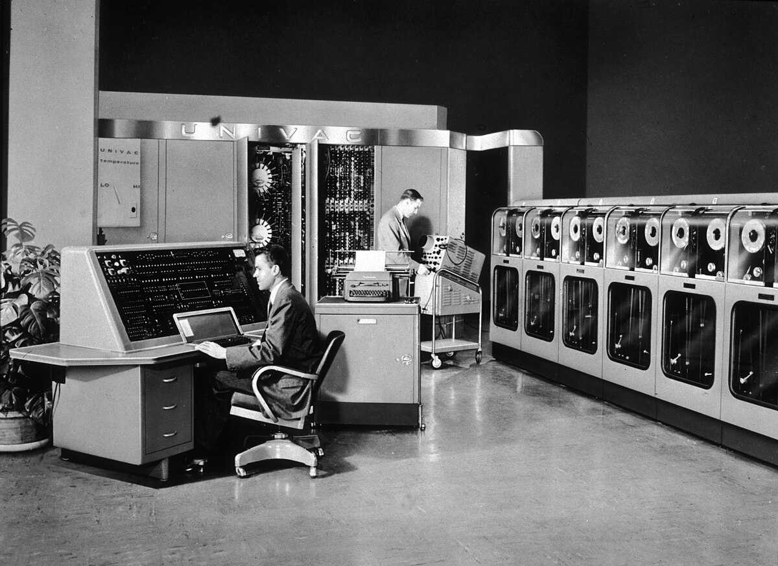
Известные представители
• ENIAC (США)
• EDSAC (Великобритания)
• UNIVAC I (США)
• МЭСМ (СССР)
12

Slide 13
Влияние на науку и промышленность
Первые ЭВМ применялись для расчётов в физике, баллистике, ядерных исследованиях.
Они показали огромный потенциал вычислительной техники.
13

Slide 14
Переход ко второму поколению
К концу 1950-х годов вакуумные лампы были заменены транзисторами.
Это стало началом второго поколения ЭВМ.
14

Slide 15
Заключение
ЭВМ первого поколения стали основой компьютерной эры.
Они доказали возможность автоматизации вычислений и открыли путь к современным компьютерам.
15

Slide 16

СПАСИБО
ЗА ВНИМАНИЕ!
г. Томск, пр. Ленина, 40
e-mail: office@tusur.ru
тел.: (3822) 51-05-30
факс: (3822) 51-32-62
tusur.ru

